Slide 1
망고100 보드로 놀아보자 -11
Kernel build 분석
http://cafe.naver.com/embeddedcrazyboys
http://www.mangoboard.com

Slide 2
커널 build 환경 분석
>(Top Dir)/Makefile 첫번째 라인에 위치
>커널 2.6.29 버전 사용
>ARCH?=arm 의미는 ARCH 의 값으로 arm있느냐 묻고, 없으면, arm 문자를 대입
>.cross_compile 이 있으면, .cross_compile 내용을 CROSS_COMPILE 로 사용

Slide 3
커널 build 환경 분석(Conf)
#make mango100_android_defconfig 실행 시
Scripts/kconfig/Makefile에서 아래 코드 수행
%_defconfig: $(obj)/conf
$(Q)$< -D arch/$(SRCARCH)/configs/$@ $(Kconfig)
➔make –D arch/arm/configs/mango100_android_defconfig
.config 파일생성

Slide 4
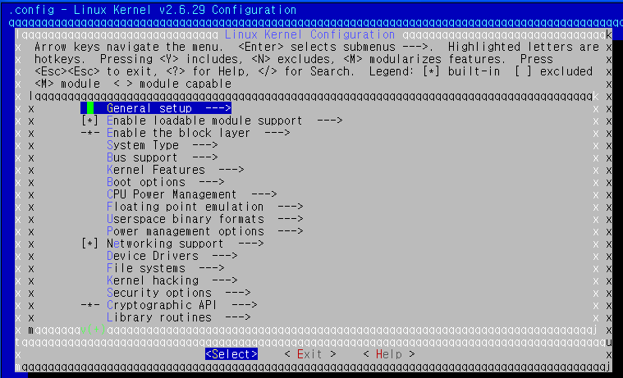
커널 build 환경 분석(Conf)
#make menu_config 명령 실행 시
#make scripts/kconfig menuconfig 이 실행 됨
menuconfig: $(obj)/mconf
$< $(Kconfig)
.config 저장

Slide 5
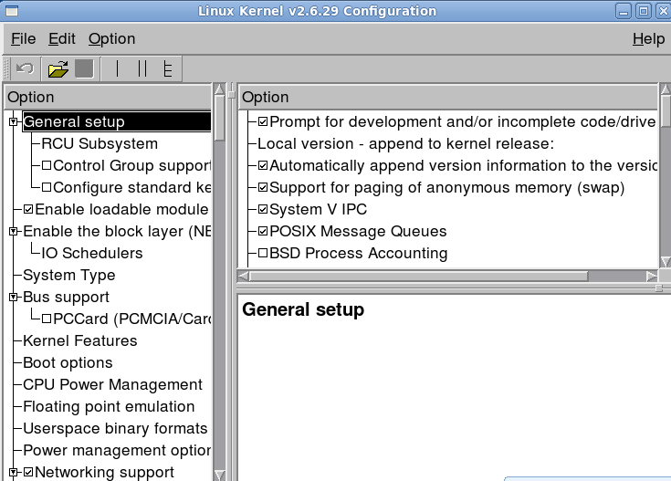
커널 build 환경 분석(Conf)
#make xconfig (QT3 Package 필요)
#yum install qt* 명령으로 설치
“cannot find –lXi 에러 발생 시 #yum install libXi 실행

Slide 6
커널 build 실행 분석
$(TOP)/Makefile – 최상위 Makefile
vmlinux와 modules 생성
.config – 커널 설정 파일
make [config | menuconfig | xconfig] 를 통해 생성.
arch/$(ARCH)/Makefile - 아키텍처별 makefile
scripts/Makefile.* - 모든 kbuild Makefile에 사용되는 규칙이 들어있는 파일
kbuild Makefiles – 약 500개 정도가 있다.

Slide 7
커널 build 실행 분석
커널 설정 (make config|menuconfig|xconfig)
.config를 만듬
커널 버전을 include/linux/version.h 에 저장
include/asm-$(ARCH)에 대한 심볼릭 링크 만듬
arch/$(ARCH)/Makefile 에서 정의된, 그외의 타겟 빌딩을 위한 모든 종속 리스트를 준비
init-*, core-*, driver-*, net-* 등의 타겟 등을 만듬
모든 오브젝트들이 링크되고, 소스 트리의 루트 디렉토리에 vmlinux를 만듬.
최종 부트이미지(zImage)를 만들기 위한 아키텍처에 따른 부분이 실행됨

Slide 8
Built-in object goals (obj-y)
specifying object files for vmlinux
“$(LD) –r” : to merge $(obj-y) files into one built-in.o file
ex. $(TOP)/kernel/Makefile
./arch/arm/xxx/built-in.o
/drivers/built-in.o
/drivers/xxx/built-in.o
vmlinux
./firmware/built-in.o
컴파일 후
#find . –name built-in.o
명령으로 확인
./fs/built-in.o
./fs/xxx/built-in.o
./kernel/built-in.o
./lib/built-in.o
…

Slide 9
Built-in object goals (obj-y)
echo "(patsubst pattern,replacement,text)"
vmlinux-dirs := $(patsubst %/,%,$(filter %/, $(init-y) $(init-m) \
$(core-y) $(core-m) $(drivers-y) $(drivers-m) \
$(net-y) $(net-m) $(libs-y) $(libs-m)))
vmlinux-alldirs := $(sort $(vmlinux-dirs) $(patsubst %/,%,$(filter %/, \
$(init-n) $(init-) \
$(core-n) $(core-) $(drivers-n) $(drivers-) \
$(net-n) $(net-) $(libs-n) $(libs-))))
init-y := $(patsubst %/, %/built-in.o, $(init-y))
core-y := $(patsubst %/, %/built-in.o, $(core-y))
drivers-y := $(patsubst %/, %/built-in.o, $(drivers-y))
net-y := $(patsubst %/, %/built-in.o, $(net-y))
libs-y1 := $(patsubst %/, %/lib.a, $(libs-y))
libs-y2 := $(patsubst %/, %/built-in.o, $(libs-y))
libs-y := $(libs-y1) $(libs-y2)

Slide 10
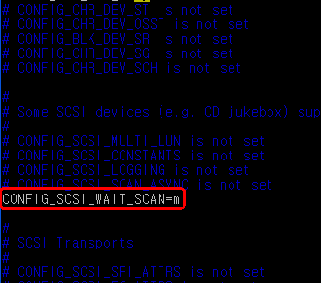
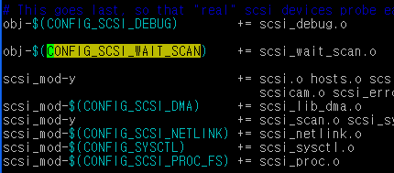
Loadable module goals – (obj-m)
object files which are built as loadable kernel modules.
ex. $(TOP)/driver/scsi/Makefile
ex. $(TOP)/.config
참고!! 커널에 포함되지 않은 external module을 컴파일 하기위해서는 Documentation/kbuild/modules.txt를 참조
디바이스 드라이버 개발

Slide 11
Environment Variables
variable | value | Description
V | 0 | 빌드시에, 현재 컴파일되는 파일명만을 보여줌. (default)
V | 1 | 빌드시에 실행되는 모든 명령 및 메시지를 보여줌.
O | dir | 컴파일 되는 모든 output file들을 dir에 저장되게 지정
C | 1 | 빌드과정에서 sparse tool이 컴파일된 파일을 체크하게끔 한다. sparse은 커널 소스 파일의 프로그래밍 에러를 찾는 툴이다.
C | 2 | sparse tool은 컴파일에 관계없이 모든 파일을 체크하게끔 한다.
Example :# make V=1 ARCH=arm

Slide 12
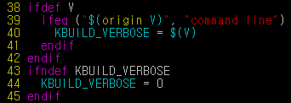
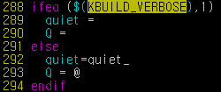
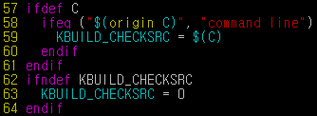
커널 빌드시, 명령 및 메시지 출력 옵션
$(top)/Makefile
커널 빌드시, 소스 코드 체크 옵션
빌드된 파일의 출력 디렉토리 지정

Slide 13
How to build vmlinux ??
-Makefile : 아키텍처 독립적인 부분
- arch/arm/Makefile : 아키텍처 종속적인 부분

Slide 14
Building vmlinux
vmlinux는 $(vmlinux-init)와 $(vmlinux-main)에서 정의된 오브젝트로 만들어진다.
각 오브젝트의 linking 순서가 중요.
링커스크립트 지정
ld [옵션] 오브젝트파일 ..
-m : 어떤 포맷으로 출력물을 만들 것인가??
-T: 링커 스크립트 지정
--start-group ~ --end-group : ~에 지정된 오브젝트들 서로간에 변수나 함수 참조를 가능하게 함.
-o : 출력 파일명 지정
$(vmlinux-init)
$(head-y) $(init-y)
$(vmlinux-main)
vmlinux
$(core-y) $(libs-y) $(drivers-y) $(net-y)
kallsyms.o

Slide 15
Building zImage (1/3)
1. arch/arm/boot/compressed/Image
$(topdir)/vmlinux에서 .note 섹션, .comment 섹션 및 모든 심볼들과 재배치 정보들을 제거한 후, 인스트럭션 데이터만을 뽑아, arch/arm/boot/compressed/Image 라는 바이너리 파일을 만든다.
arm-linux-objcopy -O binary -R .note -R .note.gnu.build-id -R .comment -S vmlinux
arch/arm/boot/Image
objcopy [옵션] 입력파일 [출력파일]
-O오브젝트형식: 어떤 오브젝트 형식으로 출력 파일을 만들 것인지 지정 (예: elf32-i386, binary)
-R 섹션 : 출력 파일에서 해당 섹션을 지운다.
-S : 입력 파일의 재배치 정보와 심볼 정보를 출력 파일에 복사하지 않는다.
2. arch/arm/boot/compressed/piggy.gz
1단계에서 만든, Image을 가장 압축률이 좋은 방법으로 압축해서(-9), piggy.gz을 만듬
gzip -f -9 < arch/arm/boot/compressed/../Image
> arch/arm/boot/compressed/piggy.gz

Slide 16
Building zImage (2/3)
3. arch/arm/boot/compressed/piggy.o
arm-linux-gcc -Wp,-MD,arch/arm/boot/compressed/.piggy.o.d -nostdinc -isystem
/usr/local/arm/4.2.2-eabi/usr/bin-ccache/../lib/gcc/arm-unknown-linux-gnueabi/4.2.2/include
-Iinclude -I/home/icanjji/work/mango100/mango100_kernel_2010_06_30/arch/arm/include
-include include/linux/autoconf.h -D__KERNEL__ -mlittle-endian
-Iarch/arm/mach-s5pc100/include -Iarch/arm/plat-s5pc1xx/include
-Iarch/arm/plat-s3c/include -D__ASSEMBLY__ -mabi=aapcs-linux -mno-thumb-interwork
-D__LINUX_ARM_ARCH__=7 -march=armv5t -Wa,-march=armv7-a -msoft-float -gdwarf-2
-Wa,-march=all -c -o arch/arm/boot/compressed/piggy.o arch/arm/boot/compressed/piggy.S
4. arch/arm/boot/compressed/vmlinux
head.o + misc.o + piggy.o 를 링킹해서, vmlinux를 만듬, 이 때 .text 섹션은 0x20008000 위치부터, 엔트리포인트는 startup_32로 지정한다.
ld [옵션] 오브젝트파일 ..
-m emulation : 링커에게 해당 타겟 emulation에 맞는 정보를 제공 (예. 링커 스크립트 등)
-r : 재할당 가능한 출력 파일을 생성. 즉, ld의 입력 오브젝트로 쓰일 수 있는 출력 파일을 생성. (실제로 piggy.o는 ld로 다시 링킹됨)
--format input-format : 입력 오브젝트 파일의 형식 지정
--oformat output-format : 출력 오브젝트 파일의 형식 지정.
-o : 출력 파일명 지정
-Ttext org : text 섹션의 시작주소를 org로 지정
-e entry : 엔트리 포인트를 지정한다.

Slide 17
Building zImage (3/3)
5. arch/arm/boot/zImage
4단계에서 만든 vmlinux에서 .note 섹션, .comment 섹션 및 모든 심볼들과 재배치 정보들을 제거한 후, 인스트럭션 데이터만을 뽑아, arch/arm/boot/zImage 라는 바이너리 파일을 만든다.
arm-linux-objcopy -O binary -R .note -R .note.gnu.build-id -R .comment -S
arch/arm/boot/compressed/vmlinux arch/arm/boot/zImage

Slide 18
결론 - Kernel Build Process

Slide 19
참고 : kernel Makefile 계층도

Slide 20
vmlinux.lds 첫 부분.
OUTPUT_ARCH(arm)
ENTRY(_start)
SECTIONS
{
. = 0;
_text = .;
.text : {
_start = .;
*(.start)
*(.text)
*(.text.*)
*(.fixup)
*(.gnu.warning)
*(.rodata)
*(.rodata.*)
*(.glue_7)
*(.glue_7t)
*(.piggydata)
. = ALIGN(4);
}
Start entry 포인트는 _start

Slide 21
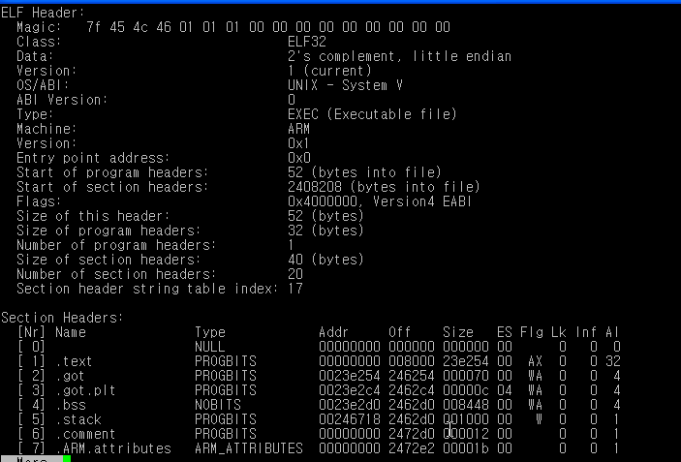
(예제) readelf -l arch/arm/boot/compressed/vmlinux

Slide 22
참고 : 커널 빌드시, Log 남기기
make V=1 ARCH=arm 2>&1 | tee log-kernel.txt

